Slide 1



2014
보건복지위원회
국정감사
건강하고 행복이 넘치는
복지 희망 사회 실현
보건복지분야 진단
국회의원 이 명 수
(충남 아산, 새누리당)
www.mslee.co.kr

Slide 2

국회의원 이명수
「보건복지 업무」에 대한 평가와 여론
총론중심, 일시적 단기 현안 위주 각론중심, 「미래 중장기 발전계획」과 연계 추진
「보건복지부」 입장에서 추진 「정부」 전체 입장에서 타부처와 종합 추진
정부재정 위주로 복지수요 충당 복지 수요조절, 중앙과 지방, 관·민 공동대응 확대
사후 구제 위주, 업체·업소·업자 중심 소통 예방위주 선제행정, 수요자중심, 현장중심 전환
법규보다 지침·예규·훈령 위주 업무 법규 및 각종 지침 등 정비, 기본적 법령체계 재정립
각종 「자격증」 남발, 관련 단체·협회 난립, 이해 충돌 적절한 규제, 이해조정기능 강화
연구 따로 시행 따로, 중앙 따로 지방 따로 R&D 결과 적극 活用, 地方 기능 연계강화
저소득층 복지 강조 불구 사각지대 여전 저소득층 현장 관리강화, 계층별 욕구별 복지모형설정
1
2
3
4
5
6
7
8
국정의 중추기능 재인식, 업무 목표와 방법론 등 패러다임 쇄신

Slide 3
국회의원 이명수
복지수요와 복지재정 충당의 근본적 검토
○ 복지수요증대와 관련 재정 부담액 지속 증가 추세, 수요 대응 및 재정 충당에 한계
- 상대적 소외계층 및 비수급계층의 불평·불만 확대
○ 중앙과 지방간 재정분담 갈등 증폭, 국정 추진 지연 및 국민갈등 확대 우려
※ 특히, 어린이복지 관련 예산의 경우 중앙·지방간 핑퐁식 부담전가로 문제
○ 「금전위주」, 「중앙위주」, 「행정위주」의 복지재정 충당에 한계·오류
<검토 대책> - 근본적·다각적·종합적 대책 별도 마련
① 보편적 복지와 선별적 복지의 조화로운 발전방안 구체화
② 복지 포퓰리즘에 대한 심층검토와 획일적·강제적 수급에 신축성 부여
- 100% 무상복지사업의 우선순위 재검토로 약자위주 단계적·점진적 지급 확대
※ 상류층까지 무상복지 제공은 복지서비스가 절실한 대상자 배제 하는 결과
③ 중·장기적 한국형 복지모델 정립 및 중앙과 지방간 분담기준 재정립과 민간재원 활용 등 확대

Slide 4

국회의원 이명수
통일대비 보건복지 대응책 강화
○ 북한의 경우, 지속적인 경제난·식량난·에너지난 심화로 보건의료복지 분야의 어려움 가중
○ 북한권력 세습체계 변화나 백두산 화산 폭발 등의 천재지변 등 불확실성·불안전성 증대
<검토 대책> - 근본적·다각적·종합적 대책 별도 마련
① 정부의 통일정책 기조 하에, 보건복지분야의 통일대응방안 구체화·각론화
※ 旣 수립된 통일대비 북한위기상황에 따른 보건복지대응방안의 발전적 보완 필요
② 식량안보 및 질병으로부터의 보호우선, 사람중심의 접근과 방법론 모색
③ 북한이탈주민(국내) 보호와 북한주민의 보건복지로 이원화하되, 이탈주민 보호강화
④ 대한민국 국민의 신체적·정신적·사회적 건강 보호 우선 및 남북건강 공동체 구현
⑤ 국제기구와의 공조 및 국제협력 네트워크 활성화 구축 등

Slide 5
국회의원 이명수
미래형 통합의료체제 구축 검토
○ 한국의 질병치료기술은 세계적 수준, 의료서비스 공급체계는 아직 미흡
○ 건강보험 진료비 체계는 질병치료가 많아야 병원경영 양호, 병원 밖의 환자는 무관심
○ 자치단체의 경우, 부처별 사업계획에 따라 개별적 추진으로 비효율성·비효과성 路程
- 농림축산부의 건강장수마을, 국토부 건강장수도시, 안행부의 안전도시 등
<검토 대책> - 새로운 통합의료체제 구축 시급
① 경제·사회변화로 질병의 형태 등 변화 「의료 서비스」도 변화해야
② 질병발생, 치료관리, 돌봄, 예방, 재활, 요양, 휴양지 통합의료 체제 강화
③ 치료 이외에 「예방」으로의 건강증진 정책 개선 방안 구체화 시급
- 평소 질병예방, 증상조절, 건강관련 교육과 훈련, 재택의료 프로그램 등
④ 정부중심 통합체계 구축하되 민간·대책 등 「거버넌스」 강화, 첨단산업 기술 접목 등

Slide 6
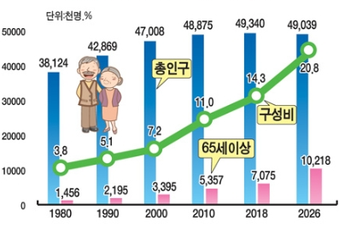
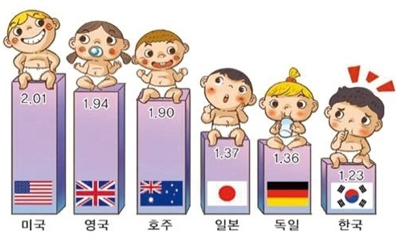
국회의원 이명수
『초 저출산 심화·고령화(가난한 노후) 급진전』 문제
○ 우리나라의「초 저출산」은 진전 속도와 장기 지속성 등의 문제가 최대 난제
○ 지난해 출생아 수·합계출산율 지속 하락, 인구 1천명당 8.6명 통계 이래 최저 수치
○「고령화 심화」는 인구 및 인구성장률 역전현상을 의미 국가적 재앙 예견
· 생산가능인구(‘16년 3,704만 명 →‘60년 2,187만 명) 감소, 부양부담 증가
○ 인구성장률 역전현상(‘30년 –0.104% 예측), 잠재성장률 하락 초래
○ 65세 이상 노령계층의 상대적 빈곤율 50% 육박(＇14년, 통계청) 살수록 고단
<OECD 주요 국가별 합계 출산율>
<65세 이상 인구 및 구성비 추이>
「보육 환경·교육」및 「어르신」 문제 해소 위한 국민적·범정부적 대응 강화

Slide 7
국회의원 이명수
선진형 노인 복지 체계 구축 확대
○ 지속적인 노인복지 시책 불구, ‘노인복지후진국’ 오명, 수요증대에 대응 한계
- 노인자살률, 노인빈곤률 상당, 노인재택의료 및 가정간호사업 등 관련 사업 미흡
○ 고령사회 급속진전과 평균수명 증대 추세에 대한 사후적·소극적 대책 수준
○ 시책위주, 명목위주, 금전위주 등 형식위주 복지사업으로 노인층의 복지만족도 저조
※ 38만 명의 기초생활수급대상인 노인빈곤층 기초연금액만은 생계급여 감소로 불만
<검토 대책> - 100세 대비, 新 노인복지정책 추진
① 노인복지관련 중·장기적 종합적 발전방안 재정립, 기존시책 보완
② 노인 관련 「사회안전망」 재구성·생계보장·일자리창출·사회공헌 등 대응
③ 범부처차원의 「컨트롤타워」 기능 강화, 부처별 개별사업 체계화 (노인복지청 신설 검토)
④ 행정중심 노인복지대책을 노인중심 맞춤형으로 전환하되, 민간·대학·자원봉사 등의
기능을 포함 다원화·다각화
⑤ 100% 무상복지 서비스 확대보다 꼭 필요한 노인층에 실질적인 지원 확대
(단체장의 선심성 100% 무상복지시책 규제 등 필요)

Slide 8







국회의원 이명수
분산된 복지기능, 『지역통합 복지센터』운영 필요
〇 지역아동보호전문기관, 장애인성폭력상담센터, 노인학대예방센터 보건복지부 소관
〇 가정폭력상담센터, 청소년상담센터, 육아나눔터 여성가족부 소관
〇 복지기능 관련 지원센터 지역분산 운영으로 예산 및 인원 부족 문제 발생
〇 분산된 복지기능 센터의 통합을 통한 효율적 업무추진 필요 지역통합 복지센터 설치
장애인성폭력
상담센터
지역아동
보호전문기관
노인학대
예방센터
통 합
가정폭력
상담센터
육아나눔터
청소년상담센터
「지역통합 복지센터(가칭)」 설치를 통한 업무의 효율화·체계화 도모

Slide 9
국회의원 이명수
국민안전 관련, 보건의료분야 종합대책 점검
□ 안전분야별「보건·의료영역 관련법률」 현황
○ 의약품 안전분야, 생산단계만 안전관리 존재 소비·유통단계 정책 부재
○ 서비스 안전분야, 생산단계만 안전관리 존재 교육·피해구제 정책 부재
소비자안전영역 |  | 관련 법률 | 관련법에 이행계획 존재
대 영역 | 세부 영역
의약품 안전 | 의약품 | 약사법
 | 의료기기 | 의료기기법
서비스 안전 | 의료서비스 | 의료법
 |  | 의료기사 등에 관한 법률
 | 피부미용서비스 | 공중위생관리법
소비(위해정보·피해구제), 생산(안전기준), 유통(안전표시·약관) 등
「단계별 종합안전 대책 」 보강 필요

Slide 10
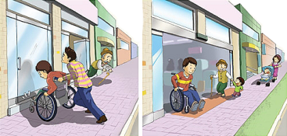
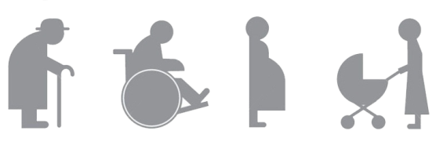
국회의원 이명수
국민안전 관련, 복지영역 종합대책 점검
○ 취약계층 및 고령자·장애인·어린이 등 안전관련 제도 미흡
○ 복지사각지대 해소차원 적극적인 지원계획 수립과 실천의지 부족
<복지영역 관련법 현황>
소비자안전영역 |  | 관련 법률 | 법에 명시된 계획 존재
대 영역 | 세부 영역
취약계층 안전 | -어린이안전 -장애인·노인 등 사회적 약자 안전 | -아동복지법 -장애인·노인·임산부등의 편의 증진보장에 관한 법률 | -아동정책기본계획(5년단위) -없음
관련 법규內 미흡한 『취약계층안전 종합대책』 조속 마련 필요

Slide 11
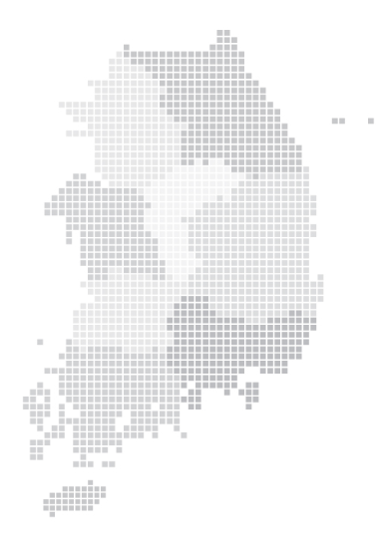




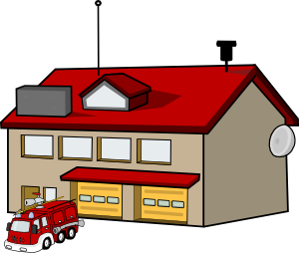

국회의원 이명수
(소방방재청)
「재난거점병원」과 「화학합동방재센터 」 연계 문제
○ 세월호 교훈으로 권역응급의료센터(20개) 지방「재난거점병원」확대 지정 중
○ 구미 불산사고 계기로 전국 6개 산업단지 내「화학합동방재센터」설치·운영
○ 문제는 「재난거점병원」과 「화학합동방재센터」간의 연계체계 구축이 미흡
·‘119화학구조팀’, 화학사고時 환자를 이송·조치할 지정병원 명부 없음
·‘재난거점병원’, 의료진 및 환자용 보호장비·약품 등 준비도 부족
재난거점병원(권역응급의료센터) (20곳)
화학합동방재센터 (6곳)
119
「재난거점병원」과 「화학합동방재센터」간 연계체제 구축 시급

Slide 12


국회의원 이명수
『新 상·장례문화 확산과 장착』 문제
○ 2천 년대 이후 급격히 개선된 국민들의 장례문화 화장률 80%선·웰다잉(well-dying) 인식 정착
○ 90년대 부터 협소한 국토와 인구증가에 따른 유교식 장묘문화 문제 야기 정부차원 예측 실패
○ 민간중심의 新장묘문화, 개방형 납골당·자연장 등 주도 정부, 소극적·사후적·뒷북행정
○ 화장장·납골당·수목장·추모관 등 혐오시설 인식도 여전 新상·장례 문화 확산·정착 필요
연도별 화장률 추이
자치단체 중심 적극 추진토록 「법적 근거, 예산지원 등」 필요

Slide 13
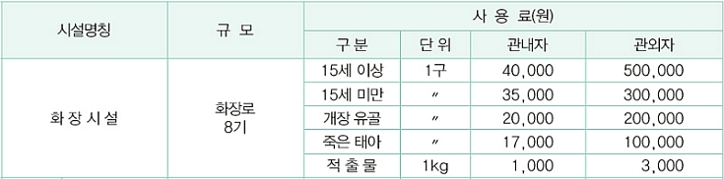
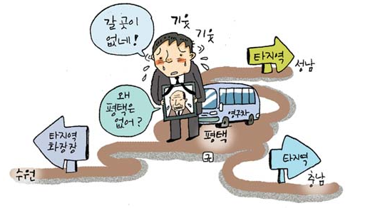
국회의원 이명수
『지방 공설·사설(공영) 화장시설 지원』 문제
○ 공설화장시설 245개 지자체 중 55개 지역(22.4%)에만 설치(‘13년 기준)
○ 현행법상, 공설화장시설 부족지역에 사설(공영) 화장시설 설치 가능
- 문제① 공설화장시설 미 설치 시·군·구 주민 → 대기시간·이용요금에서 차별, 불편·불만 가중
- 문제② 화장로 등 설치 국비지원 문제 → 사설공영 화장시설은 제외
성인 화장가격
관내, 관외
10배 차이
자치단체장 주도하에 화장시설 증설 및
「인접 他지역 공설화장시설 이용 차별 해소 대책」 필요

Slide 14
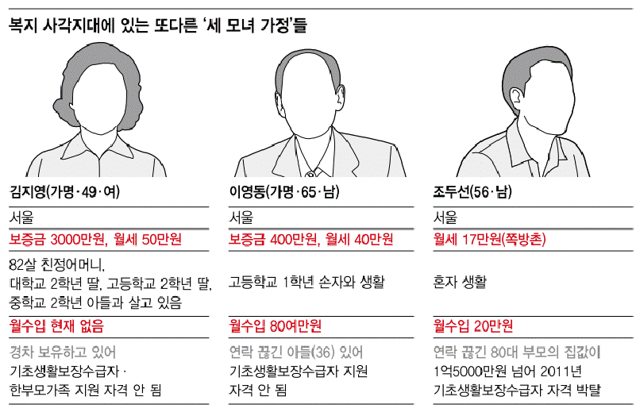
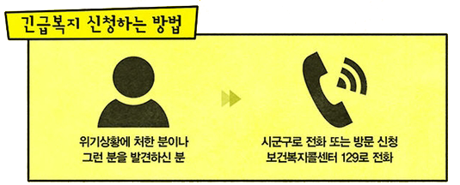
국회의원 이명수
『복지사각지대 해소 및 취약계층 긴급지원』 문제
○ 갑작스러운 실업 등 위기 발생으로 생계유지 곤란한 빈곤층 증가세
·‘13년 긴급지원 건수(83,187건), 지원인원(137,565명) 전년대비 각 214%, 256% 급증
○ 저임금의 일정한 수입을 이유로 기초생활수급대상 不포함 국민도 증가
○ 일명 「세모녀법」등 복지사각지대 해소법안 국회에 계류, 표류 중
○ 여전한 복지사각지대 빈곤인구 117만 여명 해소대책 및 재원이 숙제
『신빈곤층』해소 위해 「소득·재산기준 완화」·「긴급지원 제도화」 시급

Slide 15
국회의원 이명수
보건복지부 산하 주요 공공기관 현황 점검
기관명 | 정원 (명) | 무기계약직 +비정규직 + 소속 외 인력 (명) | 보수수준 (천원) |  | 외부평가결과 (기재부 주관)
 |  |  | 기관장 |  | 경영실적 | 고객만족도 | 종합청렴도
국민연금공단 | 4,781 | 607 (12.69%) | 163,017 |  | 양호(B) | 우수 | 미흡 (4등급)
건강보험심사평가원 | 1,917 | 265 (13.82%) | 148,934 |  | 보통(C) | 우수
건강보험공단 | 12,430 | 1,748 (14.06%) | 148,934 |  | 양호(B) | 우수
건강보험공단일산병원 | 962 | 775 (80.56%) | 247,531 |  | 지난 5년간 외부 평가 결과 없음
노인인력개발원 | 93 | 10 (10.75%) | 140,908 |  | 양호(B) | 우수 | 미흡(4등급)
보건복지인력개발원 | 58 | 114 (194.82%) | 177,102 |  | 양호(B) | 양호 | 우수 (2등급)
보건복지정보개발원 | 299 | 307 (102.67%) | 148,934 |  | 미흡(D) | 보통
보건산업진흥원 | 155 | 287 (185.16%) | 148,934 |  | 미흡(D) | 보통 | 보통 (3등급)
국립암센터 | 1,197 | 608 (50.87%) | 319,276 |  | - | 우수 | 미흡 (4등급)
국립중앙의료원 | 928 | 393 (42.78%) | 217,083 |  | - | 양호
대한적십자사 | 3,269 | 524 (16.02%) | 98,400 |  | - | 양호 | 보통 (3등급)
국제보건의료재단 | 50 | 8 (16%) | (비상임) 36,000 |  | 지난 5년간 외부 평가 결과 없음
보건의료연구원 | 71 | 47 (66.19%) | 120,765 |  | - | 미흡 | -
보육진흥원 | 59 | 339 (574.57%) | 85,000 |  | - | 미흡 | -
장애인개발원 | 50 | 69 (138%) | 150,479 |  | - | 미흡 | -
계 | 26,319 | 6101 (23.18%) | 평균 | 165,378
정보원, 진흥원, 개발원 등 일부 업무중복·산만, 경영개선 등 대책 강구
총 정원 대비, 무기계약직·비정규직·소속 외 인력(23%) 대책 필요

Slide 16


국회의원 이명수
국정과제 「건강보험료 부과체계 개편」 문제
○ 세계가 주목하는 건강보험제도, 「부과체계 개편」 논의만 수년째 국민 불신 가중
○ 5년간 국민권익위, 보건복지 민원 중 「건강보험 민원」이 최다 국민 답답 최고조
○ ＇13년, 공단 「보험료 부과관련 민원」 5,730만 건 전체 7,160만 건의 80% 차지
○ 「가입자 부담능력」 제대로 반영 못하는 제도 154만 세대 체납 (6개월 이상, ‘14.2現)
○ 건강보험제도, “국민만족도는 높으나, 불형평·불공정한 부과체계엔 불만” 여론
·송파 「세모녀 : 無소득, 월세」 세대도 월 5만원의 보험료가 부과되는 상황
5만원
0원
송파세모녀
2주택 소유, 피부양자
120만 명
사회적 합의 통한 소득중심 「보험료 부과체계 개선」 시급

Slide 17
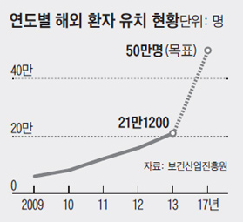



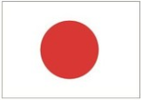

국회의원 이명수
「의료 해외진출·해외환자 유치 정책」 문제
○ 단기사업에 집착 의료글로벌화(진출)·허브화(유치) 위한 「큰 그림」 없어
○ 3년간(‘12~‘14) 예산 308억원·사후 관리·점검 부실 「길라잡이 역할」 미흡
○ 「모셔오는 中東 환자」에 집중 「찾아 드는 Asia·러시아 환자」엔 상대적 소홀
(단위: 명)
권역별·국가별 「해외 의료진출·의료관광객 집중 유치정책」 적극 추진

Slide 18


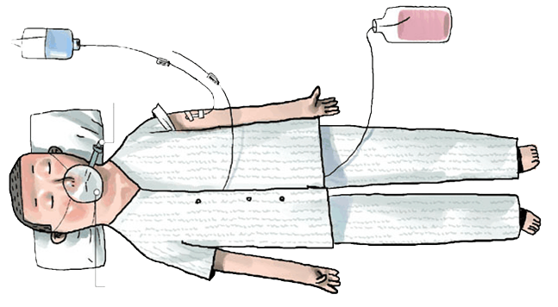

국회의원 이명수
『의료관련 감염(병원內 2차 감염)』 문제
○ 병원성·내인성 미생물이 주요인 입원환자의 5∼10%선 발생 의료기구가 주원인
○「감염관리실」설치, 병상 200개↑ 병원(280여개)만 의무 「감염감시체계」참여 29%
* 중환자실 감염감시 참여병원(97개, 34.6%), 수술부위 감염감시 참여병원(67개, 23.9%)
·문제① 「年1회 서면조사」만으로 2차 감염 실태조사(질본), 부실 지속
·문제② 행정기관에「발생보고 의무」없고, 「통계 신뢰도」매우 낮음
·문제③ 해당 의료기관의 2차 감염 관리활동 미흡,「처벌근거」없음
정맥주사관
중심정맥관
요로삽입관
가래 흡입 삽입관
병원 內
감염경로
병원환경
사람과의 접촉
공기(곰팡이)
물(레지오넬라)
음식(병원체)
의료진
다른환자
방문객(간염, 결핵, 인플루엔자)
의료기구
인공호흡
의료불신·분쟁 자초하는 「제도 미흡」, 「관리 부실」 대책 필요
※ 의료인, 병원경영자, 환자, 면회인 등 감염관리 인식 제고 시급

Slide 19








국회의원 이명수
「장기이식 및 인체조직 기증」 관리정책 문제
○ 장기이식대기자 등록업무, 해당의료기관에만 부여 민간단체 不허용
·정부, 비혈연간 기증을‘부정적 시각에서 심사’→「승인권」남용 의혹
·서류심사원칙, 당사자間 현장실사·면담은 全無 → 인력부족으로 不可
○ 인체조직기증,‘국민 인식부족과 정부 소극정책’ 기증희망자 태부족
·기증 희망 서약자, 142,704명(‘14.1기준) → 장기기증 1/5수준에 불과
·국내수요 年 30만 건, 78.6%를 해외에 의존 → 연간 24만 여건 수입
인체조직 이식재 수입현황
인구 백만명 당 기증자 수
국내생산
해외수입
133명
59명
30명
4.7명
21.4%
78.6%
사전·사후 부당거래시 처벌강화 전제, 「장기이식 기증 승인절차·내용」
대한 규제완화 필요 (안전성 + 도덕성에 효율성·체계성 보완)
정부, 「인체조직기증 활성화 정책·관련법 정비」 등 개선 필요

Slide 20
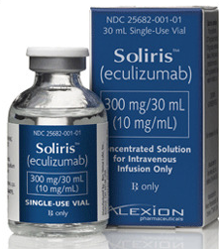
국회의원 이명수
「희귀난치성질환 국가 지원·관리 정책 」 문제
○ 정부, 2016년까지 4대 중증질환의 「건강보험 영역 포함」추진 계획
·문제① 지원대상 질환종류는 137개, 지원의료비는 감소 ＇13년 315억원, ＇14년 280억원
·문제② 환자생존 필수의료기구인 가정용 호흡보조기 비급여대상 보장성 미흡
·문제③ 정부차원의 법적 지원 근거 없어 지속적인 지원이 불투명한 상황
* 일본, ＇13년 관련법 제정(소비세 징수 등)으로 비용 충당 법적 근거 마련
한 병 669만 원
한 달 4천만 원
1년 4억8천만 원
발작성 야간 혈색소뇨증(PNH)
치료제 「솔리리스」
「희귀·난치성질환」에 대한 법적 지원 및 비용 충당 근거 등 대책

Slide 21
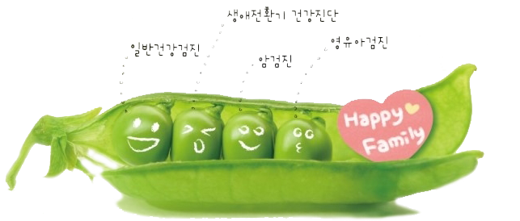
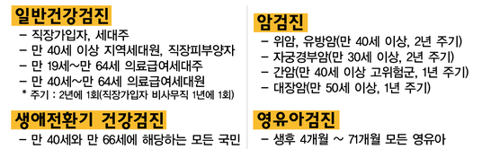
국회의원 이명수
생애주기별 맞춤형 「국가검진제도」 문제
○ 국가검진제도의 목적 질병의 조기발견과 사전예방, 사망률 감소 등
○ 건강검진에 대한 만족도 응답자의 64.9%만 만족 의견(12년 기준)
·문제는 검진제도의 분산 운영, 검진주기·항목이 일부 부적절하게 운영
·또한 검진결과의 후속연계(사후관리 수단) 미흡으로 실효성이 낮음
○ 초·중·고 건강검진은 교육부 소관 학교장이 자의적·인위적인 검진기관 선택
관계부처(교육부·고용노동부)·학계·검진기관·단체 등과의
긴밀한 협의 통해 「국가검진 실효성 개선대책」 필요

Slide 22









[정책백서]
국회의원 이명수
국민 구강검진 향상 - 중장기적 구강건강 예방사업 진단
○ 12세 아동의 젖니충치경험치(유치우식경험자) 지수 OECD 국가 중 하위그룹
○ 우리나라 구강보건예산 노인틀니, 임플란트 급여화 등 노인관련 정책에 편중
○ 구강질환, 생활습관에 의해 주로 발생 생활습관의 개선 우선적 필요
○ 국가차원의 적극적인 충치예방사업과 학교구강보건실 설치 확대 필요
주요 국가별 12세 영구치 충치경험도 (보건복지부, 2014년 지역사회통합건강증진사업안내)
0.6
호주
1.0
덴마크
0.7
1.19
독일
미국
0.7
일본
1.7
영국
0.8
한국
1.8
네덜란드
범정부적 차원의 「全국민 구강질환 예방사업」 지속 확대 필요

Slide 23
국회의원 이명수
「국가검진 - 사회적 약자 수검률」문제
○ 장애인 건강검진 수검률(65.9%) 비장애인 수검률(72.5%)보다 낮아(＇13년 기준)
○ 북한이탈주민 수검률 일반검진이 적용된 ＇12년 43.7%, ＇13년 50.7%에 불과
○ 65세 이상 노인의 구강검진 수검률 매우 저조한 전국 평균 10%대에 불과
일반인 수검률 72.5% (2013년 기준)
* 의료급여수급권자
* 구강검진 수검률
장애인
65.9%
북한이탈주민
50.7%
65세 이상
*16.6%
「사회적 약자·특수계층 건강권 강화」 위한 홍보 대책 시급 필요

Slide 24
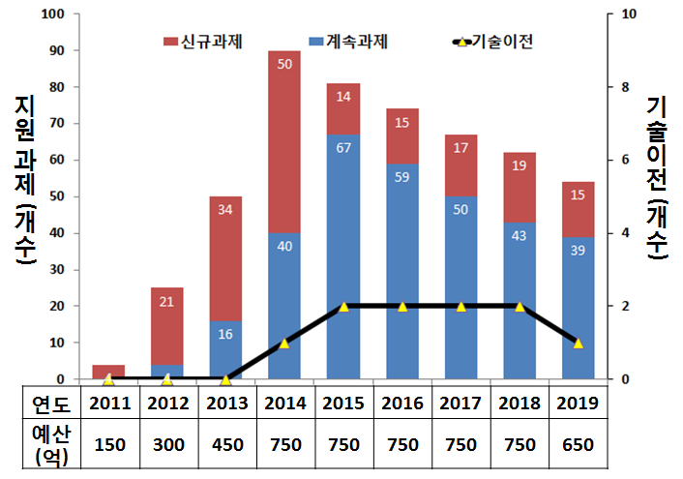
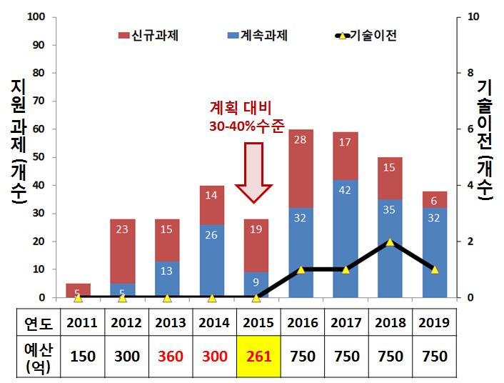
국회의원 이명수
「 범부처신약개발사업(단) 운영·관리」 문제 ①
○ ＇11년~＇20년까지 복지부·미래부·산업부 공동 사업(총사업비 1조6백억 원) 新블루오션 시장 개척
○ 정부차원, 국제경쟁력 취약한 글로벌 신약개발 지원 범정부 프로젝트 글로벌 신약 10개 이상 목표
○ 그간 부처별 투자 및 정부 주도의 R&D 사업방식 배제 통해, 효율성 등 극대화 추진 100% 민간 위임
○ 문제는 당초의 취지와 목표가 제대로 이행·점검 관리가 되지 못하고 있음 의지 약화와 예산 축소
출범(2011년) 초기 투자 계획
출범 4년차(14년) 상황 (‘15년 예산 261억원 기준)
←도입기→
←확장기→
도약기
←도입기→
←확장기→
도약기
「글로벌 신약개발」- 범부처의 관심과 내부시스템 혁신 필요

Slide 25
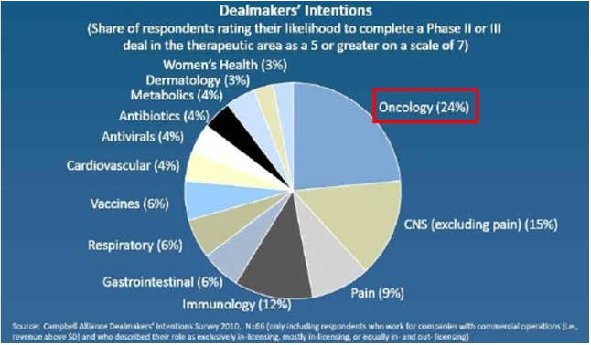
국회의원 이명수
「 범부처신약개발사업 – 선정 프로젝트의 허실」 문제 ②
○ 당초 취지, 100% 민간주도의 글로벌 신약개발 全과정에 대한 단계별 지원 목적
- 문제① 글로벌 라이센싱 아웃 목표에 미흡한 과제선정 골다공증, 류마티스관절염, 위장관질환, 성장호르몬 등
- 문제② 이사진·평가위원·투자심의위원 소속 회사의 프로젝트 선정 다수 SK, 한독, 오스코텍, 레고켐, 녹십자 등
- 문제③ 미래부 등 他부처 지원사업 종료된 과제의 연이은 연계 중복지원 SK, 제넥신, 레고켐, 녹십자 등
- 문제④ 제1기 사업단 임기 종료, 글로벌 수준의 실적 포장 제1기 전횡 의혹 특정인의 후임 단장 내정설 파다
라이센싱 인·아웃 시장에서
관심이 높은 분야
1. Oncology(24%) 종양학
2. CNS(15%) 중추신경계통
3. Lmmunology(12%) 면역학
「제2기 글로벌 신약개발사업단」, 과제목표 재검토 등 보완 시급

Slide 26
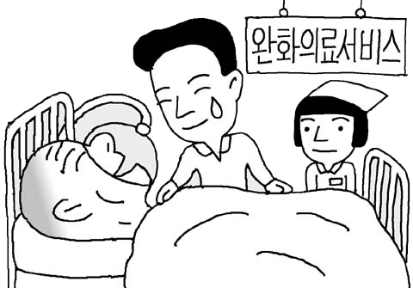
국회의원 이명수
「임종 말기환자 지원체계 별도 구축」 문제
○ 매년 26만여 명, 대부분 「임종(臨終)맞이」 부족 상황 그 중 7만 5천 여명(29%) 암 死亡
○ 임종 말기 환자와 가족, 의료진 등 모두 고통 정부의 인식과 체계적 관리정책 부족
○ 임종 말기 판단의 「자율적 선택 및 무의미한 연명치료」 사회적 합의도 부족
○ 대부분의 선진국, 임종 말기환자 및 가족의 고통 완화 위한 진료 시스템 갖춰 고통 분담
임종 말기환자 위한 「완화의료시설 확충·호스피스제도」 활성화 필요

Slide 27

국회의원 이명수
「정신질환 관리 및 사회적 인식 해소」 문제
○ 국내 18세 성인 6명 중 1명은 1회 이상 정신질환 경험(‘11년) 정신질환 보편화 추세
○ 2010년 기준, 정신질환으로 인한 사회․경제적 비용 23.5조원 대(삼성경제硏 보고)
○ 문제는 정신질환에 대한 사회적 인식과 은폐풍조가 여전 비자발적 치료가 75%
○ 국민정서 감안, 非약물치료 경우 「Z코드:치료기록 제외」제도를 시행 중
·「非약물치료」는 정신질환 치료 효과를 기대할 수 없어, 사실상 유명무실한 제도임
Z 코드 실패 사유
Z 코드 적용 못 받는 사례가 많음
F코드
정신질환 진료 및 치료
① 경증 우울·불안증 등 가벼운 정신과 질병도
대부분 약물치료 필요
② 불면증·스트레스(적응장애) 상담도 안정제·
수면제 등 약물치료 필요
③ 소아·청소년 ADHD는 검사와 약물치료를
하는 경우가 대부분
④ 약물치료 필요 없는 분석 치료는 이미 비급여
Z코드
일반 보건 상담 진료
「입원·치료중심」에서 「조기 치료중심」 정책으로 전환 필요

Slide 28
국회의원 이명수
상급병원 지정 시「진료권역 분류 및 소요병상 배분」 문제
○「소요병상수 산정방식」, 3년 단위 진료권역별 의료이용량과 환자 유출·입 반영 적용
○‘11년, 소요병상의 일정비율(18%)을 「전국권역 배분방식」 「60.2% 서울·수도권 배정」
○‘11년, 수도권 집중화 억제·지방 균형발전 「2014년부터 권역별 배분방식」
○ 문제는 개선 결정방침의 후퇴, 기존 평가기준대로 하고 서울·수도권 진료권역만 재분류
현행
개선
(안)
충남권
대전, 세종, 충남(서천군 제외)
충북(옥천군, 영동군)
전북(무주군)
충북권
충북(옥천, 영동군 제외)
충청권
대전, 세종, 충남(서천군 제외)
충북(옥천군), 전북(무주군)
충북(영동군 제외)
소요병상 수 미달로 인한 「잔여병상의 지방권역 우선 배정 약속」 이행 돼야

Slide 29
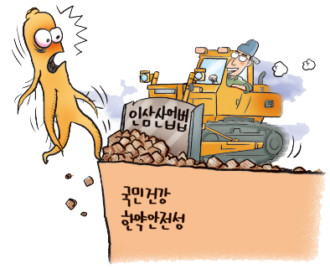
국회의원 이명수
「인삼 특례 적용, 유예기간 만료 연장」 문제
○ 기존 인삼 유통관행을 합법적으로 허용하기 위한 「약사법」개정안 표류
○ 오는 9월30일, 식약처 고시 개정을 통한「한약재 관련 인삼특례」종료 도래
○ 종료 시,「인삼산업법」상 제조된 홍삼·백삼 한약재 유통‧사용 불가
①「약사법」상 한약재 업체의 홍삼·인삼 유통 「인삼산업법」 위반행위
② 홍삼·인삼 한약재 규격품 공급 부족과 함께 인삼 제조·유통 시장 혼란 초래
<인삼산업법 및 약사법, 제조·유통 관리기준>
구 분 | 제조업 기준 | 제조관리사 | 품질검사 | 단속(감독)
약사법 | 허가 | 약사 또는 한약사 (배치의무) | 입고·출고 2회 실시 | 불량약품 회수 폐기명령 등
인삼산업법 | 신고 | - | 1회 실시 | 포장훼손 금지 등
「약사법」 개정을 통한 인삼의 한약재 유통 합법화 필요

Slide 30
국회의원 이명수
「환경성 질환(아토피·비염·천식) 관리정책 」 문제
○“초등생 5명 중 1명, 아토피 피부염 앓아” 환경성 질환 증가 추세 여전
○“9세 이하, 「아토피」48.5%·「천식」37.5%·「비염」21.6%” 국민질환
○‘11년 기준 진료환자 수 약 819만 명 전체 의료보장 인구의 16% 차지
·문제① 환경성질환, 보건복지부 3종·환경부 5종(폐질환 2종 포함) → 엇박자 지정
·문제② 질환 통계, 「무작위추출방식 표본조사」만 실시 → 신뢰도 의문
·문제③ 표본설계, 질병관리본부는“19세￪”, 건강보험공단“全연령대”→ 따로 따로
·문제④ 지난 7년간(‘08∼14) 예산 187억 원 → 뚜렷한 성과·실적 기대난망
<연도별 환경성질환 발생 추이> (단위: 천명)
구 분 | 2007 | 2008 | 2009 | 2010 | 2011
알레르기비염 | 4,549 | 4,946 | 5,564 | 5,676 | 5,826
천식 | 2,406 | 2,419 | 2,333 | 2,341 | 2,281
아토피피부염 | 1,136 | 1,142 | 1,060 | 1,074 | 1,038
전체 | 7,245 | 7,587 | 8,304 | 8,125 | 8,187
1만명당 (명) | 1,458 | 1,517 | 1,654 | 1,606 | 1,608
「환경·의료 융합형 민·산·학·연·관 협력체제」구축과 활성화 필요

Slide 31
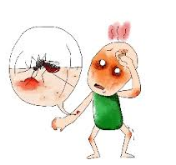
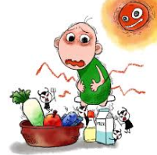
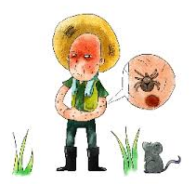
국회의원 이명수
기후변화 「현실화」, 이상기후 「상설화」 대처
○ 기후변화는 생태환경 변화 유발, 이에 따른 질병 매년 지속 증가 추세
○ 온열질환 : 443명(‘11) → 984명(‘12) → 1,195명(‘13)
○ 진드기·모기 매개 감염병 및 수인성·식품매개 감염병 증가
○ (만성질환) 알레르기 및 심혈관질환 등의 간접 건강 피해 증가
·‘98년 대비 '05년 천식 유병률 : 4세 이하 2.4배, 5∼9세 2배, 10∼14세 3.6배 증가
기후변화 따른「新질병관리 전담부서」구축 강화·선제적 예방정책 대응

Slide 32

국회의원 이명수
생물다양성협약 「나고야의정서 – 대응부실」 문제
○ 「나고야의정서(2010.10.30)」 12일 자동 발효 유전자원보유국의 사전 승인·이익공유규정
○ 우리나라 상황, 생물유전자원의 70%를 해외에서 수입 의약품·화장품·건강기능식품 생산
○ 한국환경정책평가연구원 내년 국내업계 부담 로열티 136억~639억 원, 향후 4~5천억 원 전망
○ 복지부, 한국 토종자원 한약재 기반구축 사업 추진 발표(2013.1) ＇16년 까지 연구, 뒷북 행정
▲ 중국 – 해외 생물유전자원 주권확보 모범사례
- 총 4차에 걸친 전국중약자원조사 진행 완료 (1960~2012년)
국가 주도(국가중의약관리국, 國家中醫藥管理局)로 약용식물종류 8,055종, 국가중점식물에 대한 조사 25종(총 418종),
총 표본수 312,652개의 조사를 완료하였음.
지자체 공동사업 지양, 「토종유전자원의 국가주도 연구사업」 추진 등

Slide 33
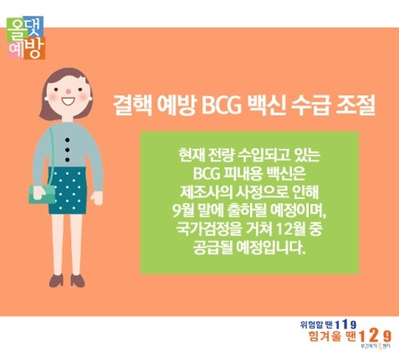
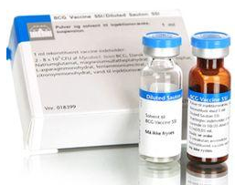
국회의원 이명수
「BCG(결핵예방접종) 백신시설·종균 개발 국산화 중단」 문제
○ 대한결핵협회(舊국립보건원), ＇52년~＇05년까지 BCG백신 생산 시설 노후로 ＇06년 중단
·백신 생산 중단까지 52년간 프랑스 파스퇴르연구소가 기술지원 및 종균 무상 지원
○ ＇06년~ ＇08년 8월, BCG백신 생산시설 신축사업(오송) 추진 결핵협회에 97억 원 지원
○ ＇08년 12월, 신축사업(오송) 중단, 민간위탁사업(녹십자)으로 지침변경 현재까지 102억 원 지원
○ ‘11년 4월~현재, 민간 백신생산시설(전남 화순) 준공 후 개점휴업 국산 BCG백신 개발도 중단
공급부족
「백신 수입 지속」또는「한국형 백신 개발 재추진」 - 정책 조속 선택 필요

Slide 34
국회의원 이명수
「매개체 감염병 – 국내유입 및 풍토병化」 문제 [정책백서]
○ 기후변화에 따른 매개체(모기·진드기·물 등) 감염병 발생 증가
○ 잦은 해외교류에 따른 해외유입 감염병의 확산 속도가 급증하는 양상
○ 新해외감염병의 병원체 국내유입時 「토착화」, 「新매개체 출현」 우려
○ 정부, (기후변화) 일부 폭염 재해만 감시, (해외감염병) 검역 외 대책 미흡
<매개체 감염병 국내 발생추이> (단위: 명)
매개체 | 감염병 | 2009 | 2010 | 2011 | 2012 | 2013
모기 | 말라리아 | 1,345 | 1,772 | 826 | 542 | 445
 | 일본뇌염 | 6 | 26 | 3 | 20 | 14
 | 뎅기열 | 59 | 125 | 72 | 149 | 252
진드기 | 쯔쯔가무시증 | 4,995 | 5,671 | 5,151 | 8,604 | 10,365
수인성(물) | 비브리오 패혈증 | 24 | 73 | 51 | 64 | 54
「매개체 감염병」별 차별화된 연구·관리정책 수립과 실천 시급

Slide 35
국회의원 이명수
국가재난성(國家災難性) 「신종감염병」 대응
국가재난성 국제 감염병 발생 현황
사스(2003) 8,096명 감염, 774명 사망
신종인플루엔자(2009) 18,500명 사망(국내 270명 사망)
중동호흡기증후군(2012) 853명 감염, 330명 사망
▶ 국가적 이슈화 및 대국민 불안 가중
▶ 「특정지역 존폐(存廢)시대」 종료
에볼라출혈열(2014) 7,178명 감염, 3,338명 사망
(10/1일 발표)
○ 증상·유입경로 不明상태, 현안질병 위주의 연구와 사후대응으로 일관
○ 국가비축 의약품(백신) 수급 불안정(올 2월 타미플루 부족 사태) 노출
○ 감염병 위기대응 유관기관 간의 ‘범부처 보건재난 안전망’ 부실 상태
예방적 대응책·비축의약품 확대 등 「범부처 긴급협조체제」
사전 시스템 구축 강화

Slide 36
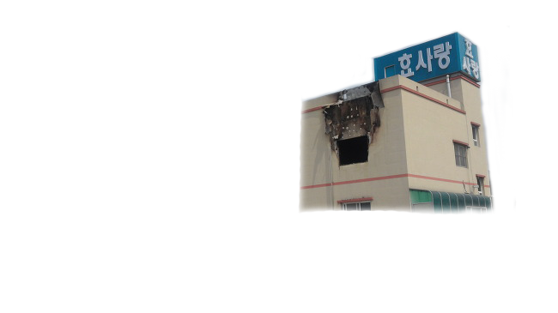
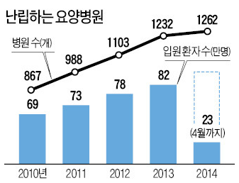
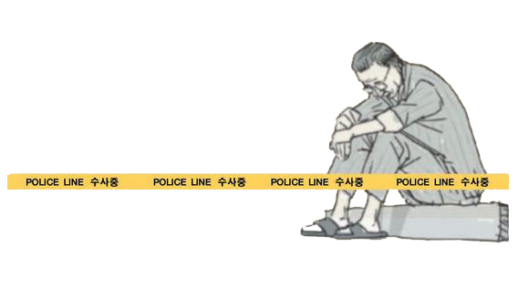
국회의원 이명수
「요양병원 실태 및 사고재발 대책」 문제
○ 지난 5월, 장성요양병원 화재참사 「예견된 재앙」이자 「인재(人災)사고」
○ 화재 및 대피의 취약성, 인력배치의 위법성, 근로기준법 위반 등 총체적 부실
○ 보건복지부, 요양병원 관리업무는 지방 위임사무 이유로 ‘실태점검 소홀’
○ 전국 1,265개 요양병원 대상 ‘死後藥方文’격 전수조사(소방방재청 합동) 결과(’14.8)
① 소방(971건) 및 건축(276건), 의료법(198건) 등 총 1600여건의 위반사실 지적
② 안전점검결과, 50%에 달하는 619개의 요양병원이 부적합 판정 받아
「시설기준 등 안전관련 규제 강화」는 당연하나,
정부와 자치단체의 「평상시 관리 철저와 지원시스템」 구축 시급

Slide 37
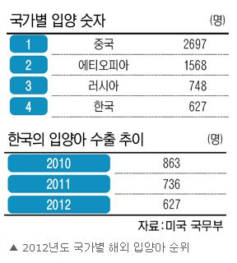
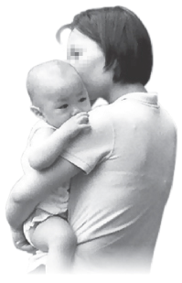
국회의원 이명수
『사랑보다 먼저 찾아온 이별 - 해외입양아』 문제
○ 전쟁 고아 방지와 가난 때문에 시작한‘해외입양’ 약 15만여 명(‘12년 기준)
○ 국내는‘저출산·저입양의 늪’ OECD국가 유일‘해외입양 수출국’
○ 정부차원의 과거‘약소국, 빈곤국’시절의 상처회복·치유사업 태부족·부실
“그들이 나를 버린 데에는 이유가 있었을 것이다. 그리고 그것이 나를 버릴 만큼 큰 이유라면 굳이 찾아가서 물어보고 싶은 생각이 없다.
또 나의 엄마가 미혼모였을 가능성이 크기 때문에, 내가 찾아간다 해도 그녀에게 상처만 줄 것이다. 그래서 찾고 싶지 않다.
그러나, 한국과 엄마에 대한 그리움과 쓸쓸함은 항상 간직하고 있다”
<노르웨이 입양아 인터뷰 중에서>
해외입양아, 정책 재정립 및 모국방문 등 뿌리 찾기 사업 확대

Slide 38




















국회의원 이명수
『봉사와 기여, 나눔과 기부 문화 확산』 문제
○ 최근「나눔규모」크게 증가, 생활 속 정착은 미흡 세계 45위 (‘12년)
○「나눔문화」확산·정착 위한「나눔기본법」보유 선진국가의 척도
- 문제① 노블레스 오블리주의 진정성, 사회적 인정에 인색한 국민여론
- 문제② 기부금 모집단체와 기부금 사용의 객관성·투명성 부족, 신뢰 저하
호주 1
아일랜드 2
캐나다 3
뉴질랜드 4
미국 5
네덜란드 6
인도네시아 7
영국 8
파라과이 9
덴마크 10
60
스리랑카 15
필리핀 17
홍콩 19
태국 26
앙골라 30
잠비아 37
캄보디아 40
수단 43
가나 44
한국 45
47
60
45
58
44
57
42
57
40
53
38
52
37
51
36
2012년 세계기부지수(WGI)
국가별 순위
자료: 영국 자산지원재단(CAF)
50
36
49
36
관련법 「사회복지공동모금회법·자원봉사활동기본법」의 사전 조율 통한
『나눔기본법』 제정 및 나눔기부문화 활성화 위한 종합대책 추진

Slide 39
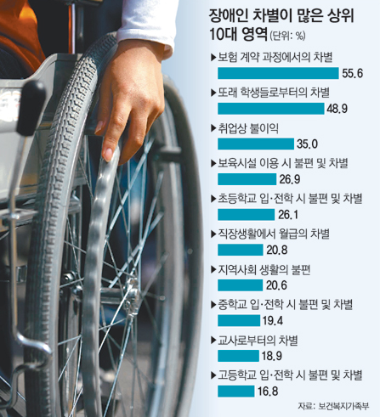
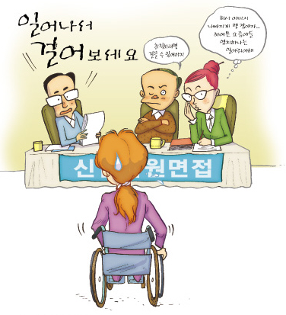
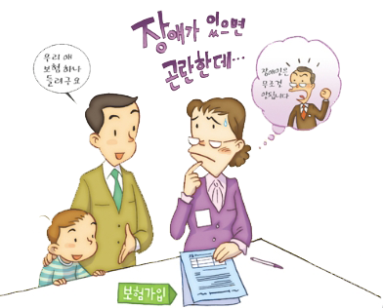
국회의원 이명수
『장애인 정책』 각론화·다양화·현장중심화
○ 대부분의 선진국과 같이, 장애인 비율 – 전체인구의 10% 시대 곧 도래 13년 3백만 명(6.2%) 추정
○ 우리나라 장애인, 시설·지역에서의 여전한 학대와 차별 험난한 장애인 활동 및 생활
○ 정부, 장애인 관련 주요 정책과 추진에 있어 상대적 홀대상황 법적 선언, 총론에 그침
○ 교육권(일부 의무교육화) 보호·장애인등급제 개선·맞춤식 도우미·장애인 시설 점검단 운영 등 시급
(barrier – free)
공공기관부터 장애인 시설 및 고용확대 등 종합 대책 강화

Slide 40



국회의원 이명수
『장애인·노인 보조기구 서비스정책』 문제
○ 우리나라 장애인·노인 보조기구의 산업구조 선진국에 비해 매우 취약
○ 전동휠체어, 전동스쿠터 국내제조업체수 각 5개, 3개 중소기업 수준
○ 수입업체는 전동휠체어 8개(3,170대), 전동스쿠터 7개(7,067대) 年수입량 4.2배
○ 더 큰 문제는 보조기구 A/S센터업무 지자체 담당, 복지부 무관심 숫자도 태부족
인천 1
서울 23
강원 6
전동휠체어 제조업체수
경기 7
충북 7
국내 5개(730대), 수입업체 8개(3,170대)
대전 16
경북 5
충남 1
대구 16
전북 3
울산 5
광주 1
부산 2
전동스쿠터 제조업체수
경남 7
국내 3개(1,693대), 수입업체 7개(7,067대)
전남 6
시도별 A/S 센터 현황
제주 2
「선진국형 장애인·노인 보조기기 생산·보급 및 사후관리 체계」조속 추진

Slide 41

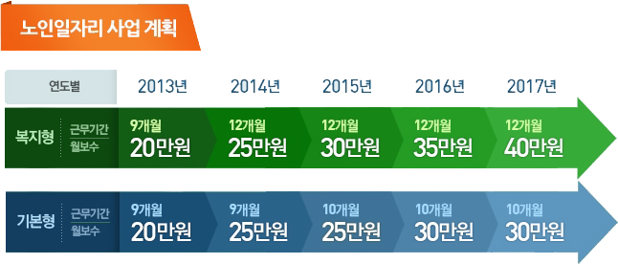
국회의원 이명수
『꿈같은 은퇴 여유 – 생계형 노인 일자리』 문제
○ 60~64세 고용률 57.2%, 생계 위해 일자리를 희망하는 노인 106만명(＇13년) 궁핍에 내몰려
○‘14년 現, 정부 노인 일자리사업(일자리 수) 31만개 신뢰도 낮은 통계상 수치 의혹
- 문제① 노인일자리 80%(24만8천 개)가 공공잡일 → 年9개월·10년째 月20만원
- 문제② 정부의 노인일자리예산 → 지역특별회계 이관 계획 추진
- 문제③‘05년 지자체 이관, 노인일자리사업 불균형 초래 중 → 83개 지자체만
지역특별회계 이관 재검토와 국가지원 일자리 확대로 적극적 추진 필요

Slide 42
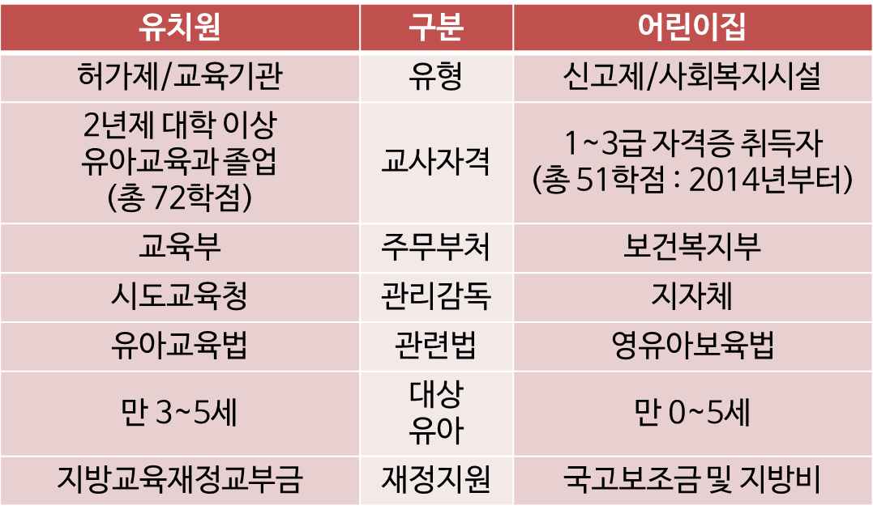
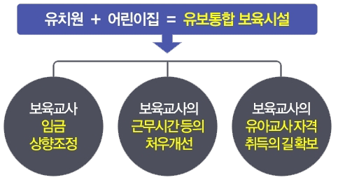
국회의원 이명수
유보통합 대비 『보육어린이집 건강성 강화』 문제
○ 유보통합, 유치원과 어린이집 격차 해소·정책통합 등 보육서비스 체계 개선이 목적
○ 황우여 사회부총리겸 교육부장관, “유보통합 조속히 마칠 것”(인사청문회,14.8.8) 천명
- 문제① 복지부의 유보통합추진에 대비한 보육어린이집(시설) 입장에서의 대책 부실
- 문제② 현재의 보육어린이집 경쟁력↑·보육교사 질↑, 법정단체 혁신 문제 등 방치
▶
「표준보육비 지원 확대」 등 보육어린이집 현안 해결에 적극 노력 필요

Slide 43
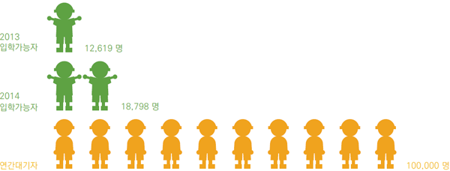

국회의원 이명수
저출산 해소의 제1代案 『보육어린이집 지원 확대』문제
○「저출산·출산중단」의 첫 번째 이유 자녀양육·교육비용 부담 (35.1%)
○ 전국 43,665개소 중 국·공립어린이집은 2,419개소(5.5%) 민간에 94.5% 의존
○ 문제는 「지원 및 비지원시설」로 구분, 시설間 차별정책 추진하고 있는 점
· 평가 및 감사지표는 동일한 항목 적용, 지원은 예산상 이유로 다른 기준 적용
○ 민간·가정어린이집 등 비지원시설, 약속한「보육료 현실화 이행」 거듭 요구 중
민간어린이집
94.5%
국·공립어린이집 연간대기자 10만 명
국·공립어린이집
5.5%
대선공약 - 비지원시설(민간어린이집 등)「지원 확대」실천 필요

Slide 44
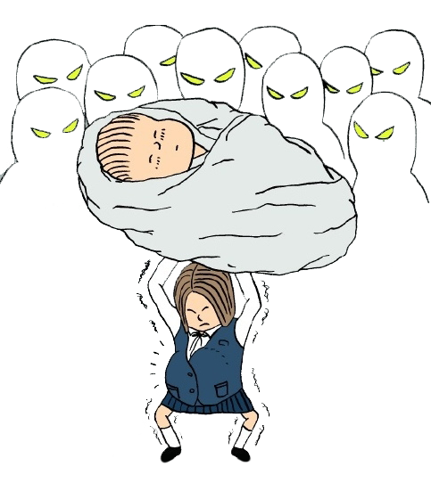
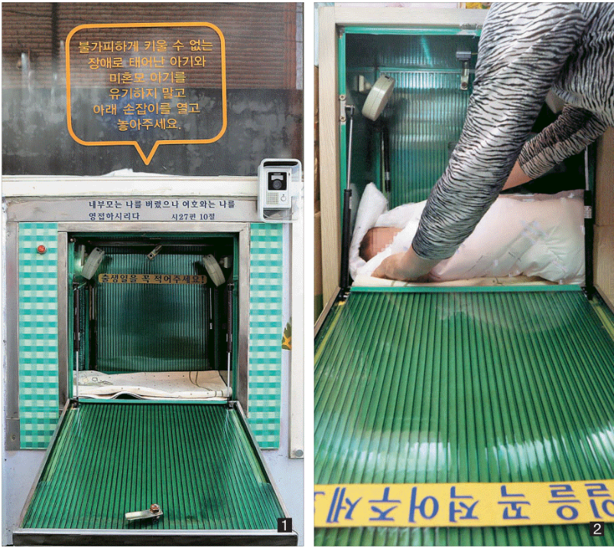
국회의원 이명수
『정부와 사회의 품 안에서 – 1020 미혼모』 문제
○ 1020 미혼모 대다수 경제적 형편·사회적 편견·부모와의 단절 등 고통
○ 해외 미혼모, 스웨덴55%·노르웨이54%·미국50.4%·프랑스50%·영국44% 정부 적극 지원
○ 가장 큰 문제는 저출산과 미혼모의 문제를 분리·차별 지원하는 복지정책
2013년 한 해에만 208명의 아기들이 베이비박스에 유기
유교적 시각·편견 버리고, 「기초수급 및 사회적 약자」로 지원 강화

Slide 45
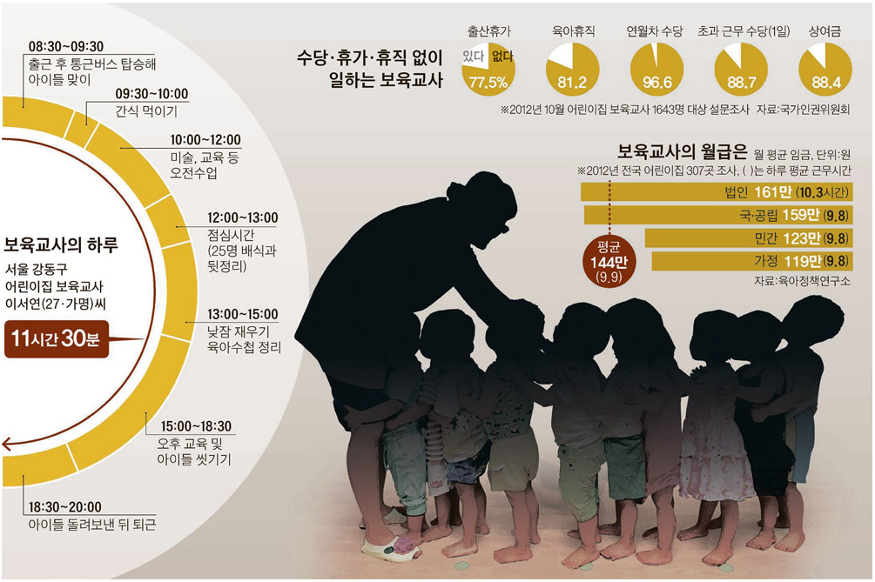
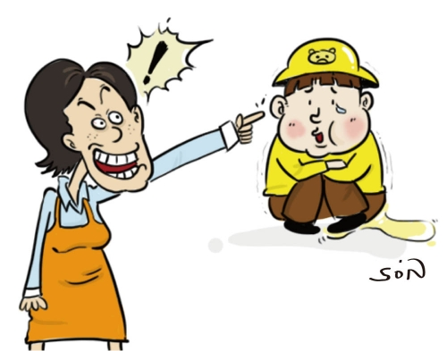
[정책백서]
국회의원 이명수
어린이집 학대 피해아동 사후 관리 강화 및 보육교사 처우개선
〇 전국 4만3천여 개 어린이집 설치 140만 명 아동 어린이집 이용, 20만 여명 보육교사 근무
〇 어린이집에서 발생하는 아동학대 2012년 135건, 2013년 232건 매년 증가
〇 보육교사 아동학대 원인 열악한 근무환경 및 낮은 보수수준 등 직무스트레스 사유 높아
〇 학대 피해아동 외상 후 스트레스성 장애 치유기관 확대 및 보육교사 직무스트레스 관리방안 필요
피해아동에 대한 사후 관리 강화, 보육교사 처우개선 등 지원 필요

